Slide 1
Operációs rendszerek

Slide 2
Szoftverek
A szoftverek a számítógépen futó programok.
Csoportjai:
BIOS
Operációs rendszer (számítógépet működtető programok)
Adatfeldolgozó programok

Slide 3
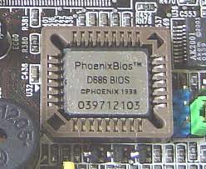
1. BIOS
BIOS = Basic Input-Output System (Alap be-és kimeneti rendszer)
A számítógép elindításáért felelős programcsoport, amely az alaplap egyik chipjében helyezkedik el, és nem törölhető.

Slide 4
2. OpERÁCIÓS RENDSZER (OS = Operating System)
Az a programcsoport, amely a számítógép működtetését vezérli. Nélküle a gép nem működőképes. Általában a merevlemez C: partíciójára telepítik.

Slide 5
OpERÁCIÓS RENDSZER (OS = Operating System)
Feladatai:
a perifériák tesztelése, a gépi erőforrások kezelése
programok indítása, működtetése
a feldolgozás ütemezése vagyis a gépi erőforrás-megosztás a futó programok között
adatok kezelése
programok és adatok biztonságos megőrzése
a működési zavarok jelzése
párbeszédes kapcsolattartás a gép kezelőjével

Slide 6
3. Adatfeldolgozó programok
A felhasználói programok a számítógépes feldolgozás eszközei, segítségükkel tudunk valamilyen konkrét feladatot elvégezni a gépen. A feladatok jellegétől függően ezek a programok lehetnek:
programnyelvek (pl. Pascal, C, Java, Python stb.),
segédprogramok (pl. fájlkezelők, tömörítők, víruskeresők stb.),
irodai programcsomagok (pl. szövegszerkesztők, táblázatkezelők, bemutatókészítő stb.),
és még sok minden más...

Slide 7
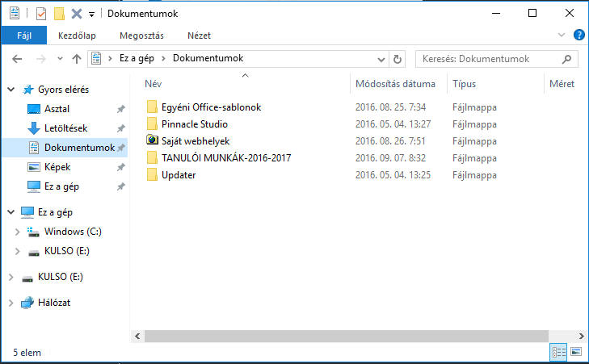
Windows OPERÁCIÓS RENDSZER
A Windows grafikus felületű, többfelhasználós, multiprogramozott operációs rendszer. Az amerikai Microsoft cég fejlesztette ki. Jellemzője, hogy a programok ablakokban (windows = ablakok) futnak.

Slide 8
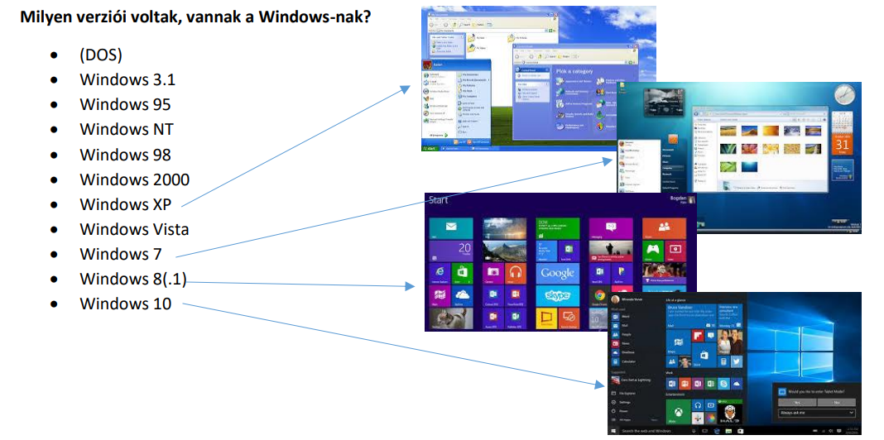

Slide 9
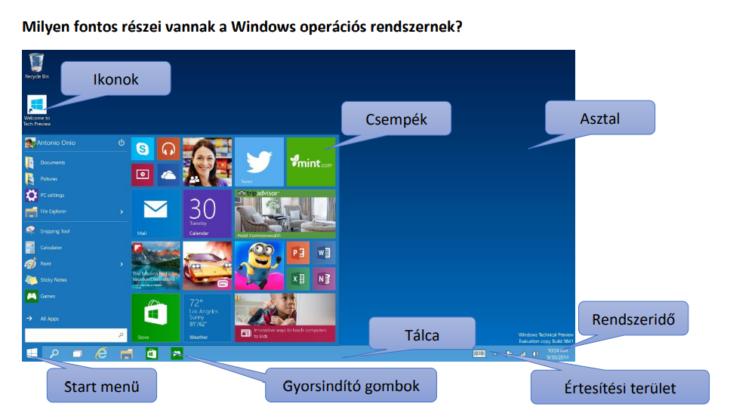

Slide 10
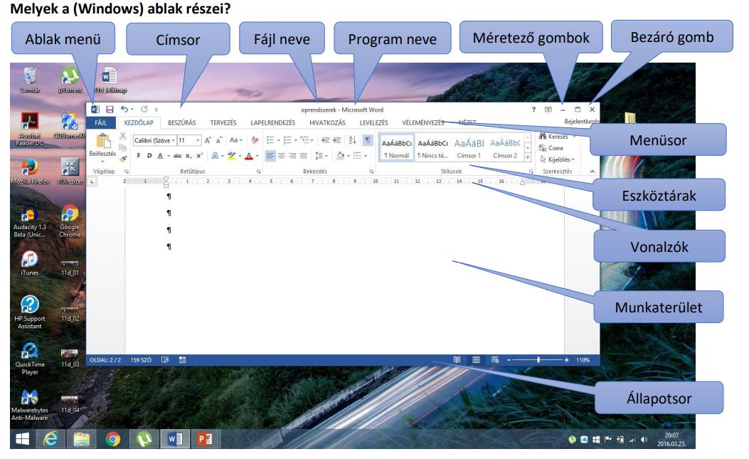

Slide 11
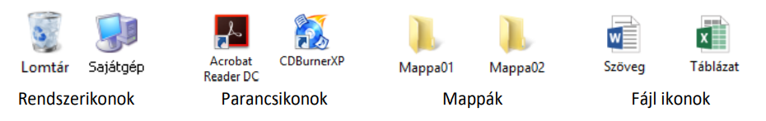
Milyen (fajta) asztali ikonok vannak?

Slide 12
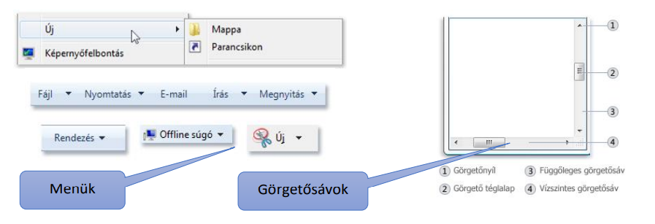
Mik azok a vezérlőelemek?
Menük, gombok, görgetősávok és jelölőnégyzetek: néhány példa az egérrel és a billentyűzettel kezelhető vezérlőelemekre. Ezek a vezérlőelemek teszik lehetővé a parancsok kijelölését, a beállítások módosítását és az ablakok kezelését.

Slide 13
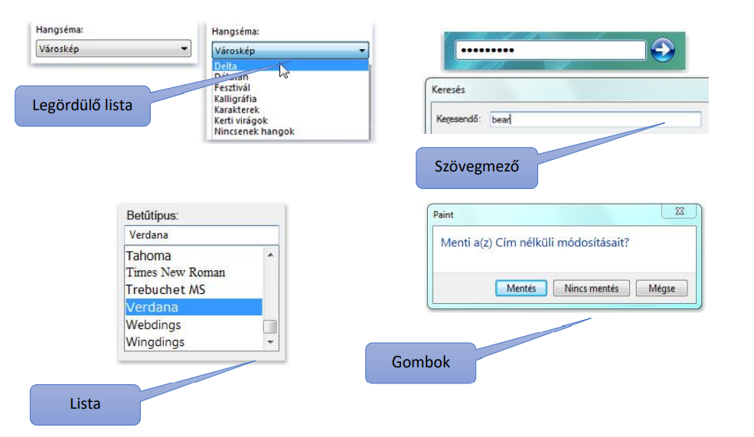

Slide 14
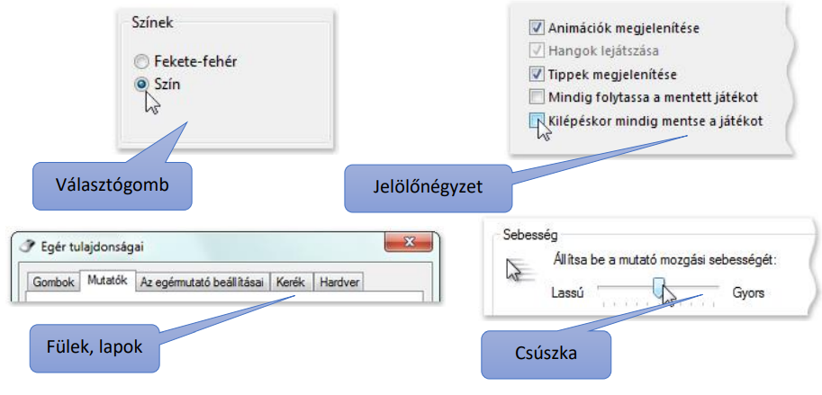

Slide 15
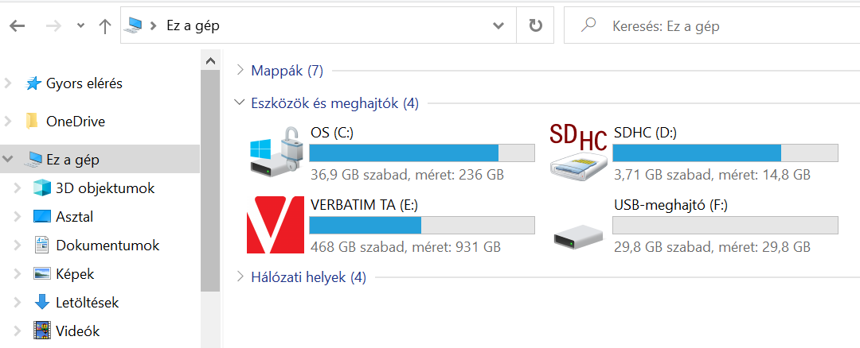
Meghajtók
Adataink háttértárolókon helyezkednek el, ezeket a háttértárakat meghajtók kezelik. A meghajtók tartalmát könnyen megtekinthetjük, ha a fájlkezelőben a „Ez a gép”-re kattintunk.

Slide 16
Egy példa a meghajtók betűjelének kiosztására:
A: Floppy lemez meghajtó (X)
B: Floppy lemez meghajtó (X)
C: Winchester 1. partíció
D: Winchester 2. partíció
E: Winchester 3. partíció
F: CD/DVD meghajtó
G: Cserélhető lemez / Pendrive
H: Hálózati meghajtók
I: Hálózati meghajtók
J: Hálózati meghajtók

Slide 17
MAPPÁK KEZELÉSE
A mappa a Windowsban adatok rendezett tárolására szolgáló képzeletbeli (virtuális) elrendezés. Tulajdonképpen egy tároló fióknak fogható fel.

Slide 18
FÁJLMŰVELETEK, MÁSOLÁS, KIVÁGÁS
Milyen műveleteket lehet végezni a fájlokkal?
Létrehozás
Megnyitás
Szerkesztés
Nyomtatás
Küldés
Kivágás
Másolás
Átnevezés
Törlés
Tömörítés
Parancsikon létrehozása

Slide 19
A fájlokat hogyan különböztetjük meg egymástól? Milyen tulajdonságaik vannak?
Adott fájl vagy mappa információinak megjelenítéséhez kattintsál rá a jobb egérgombbal, és válaszd a Tulajdonságok menüpontot. A fájl tulajdonságai ablak olyan információkat jelenít meg, mint a fájl típusa, mérete és módosításának ideje.

Slide 20
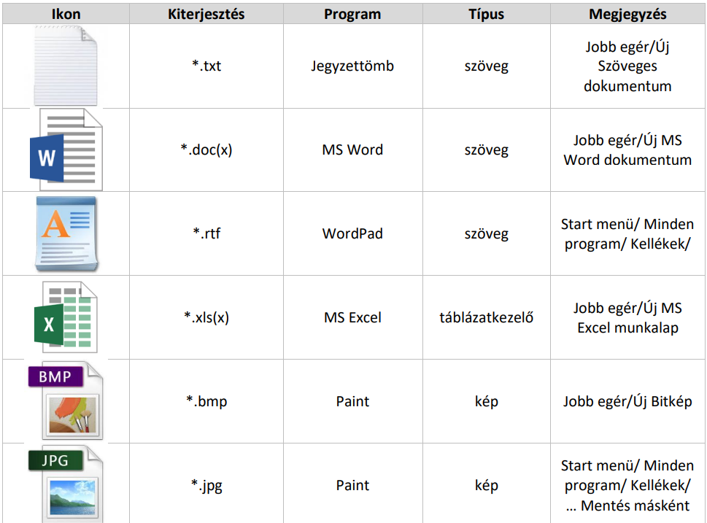
Az ikonokra ránézve tudnod kell, hogy milyen típusú fájl, melyik program nyitja meg, és mi a kiterjesztése!

Slide 21
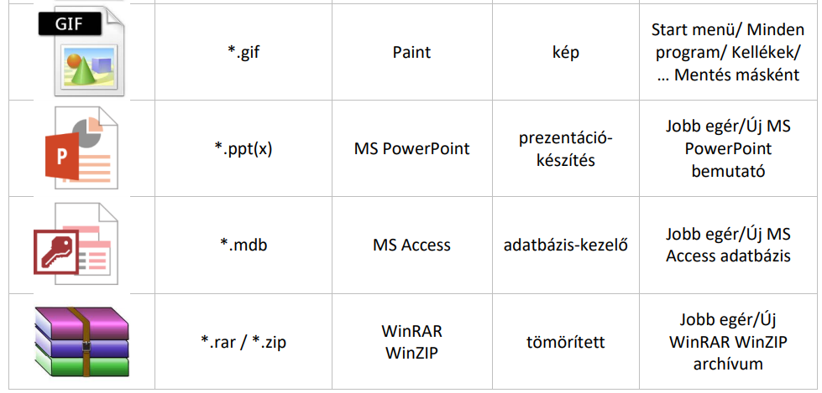

Slide 22
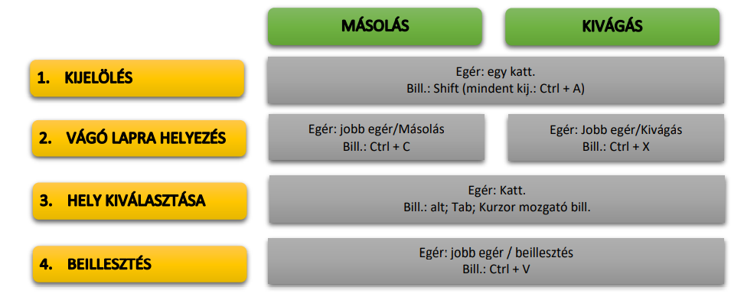
Vágólap

Slide 23
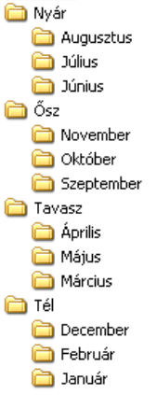
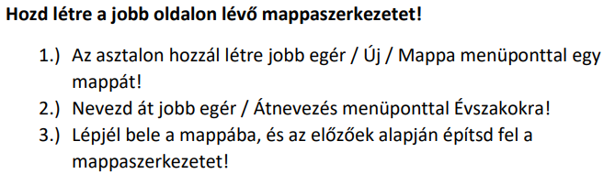

Slide 24
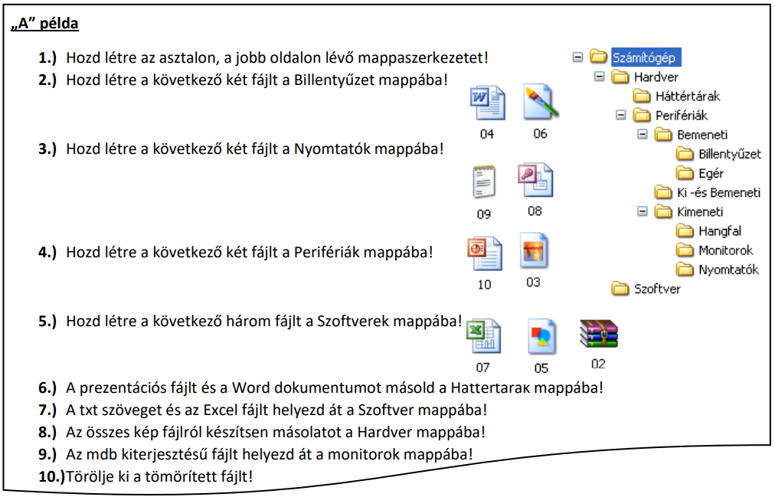

Slide 25
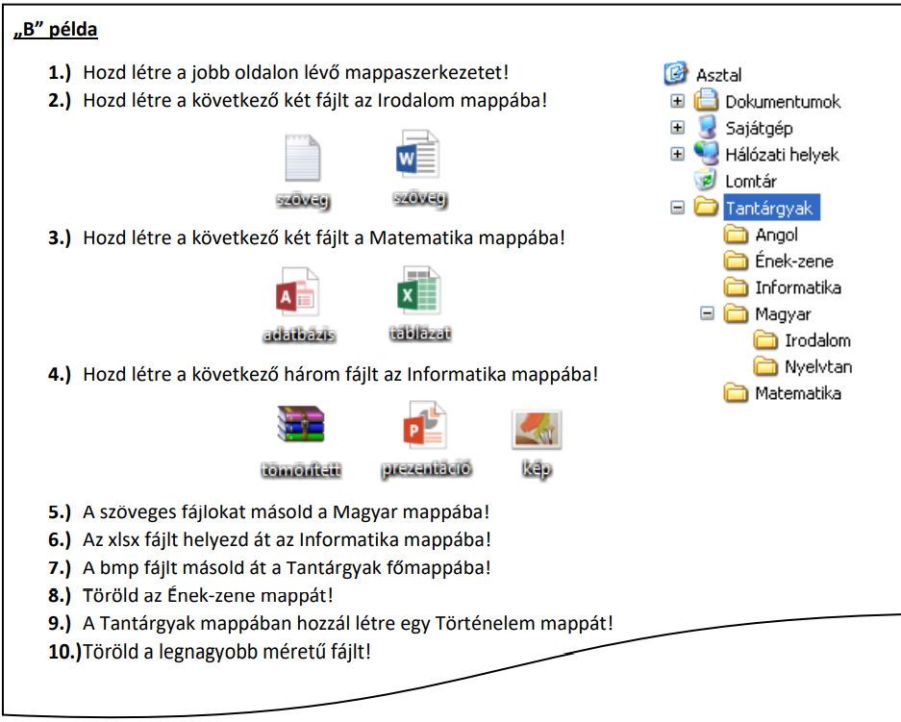

Slide 26
